Slide 1


Slide 2
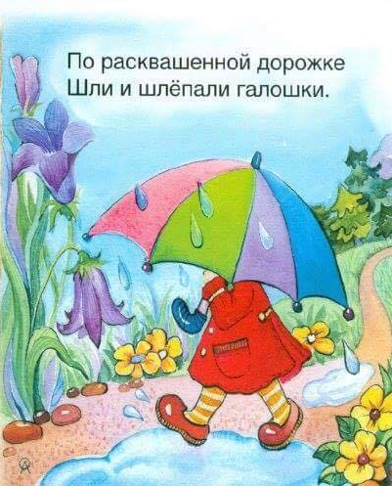

Slide 3
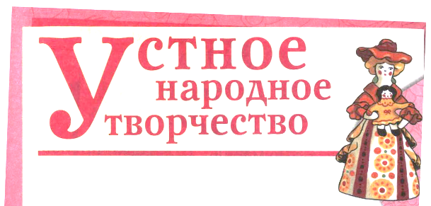

  Вспомните, что мы относим к устному народному творчеству.

Slide 4

пословицы
народные песни
поговорки
сказки
устное
народное
творчество
потешки
небылицы
прибаутки
скороговорки
загадки
считалки

Slide 5

  Вспомните, какие бывают сказки.
Сказки
…
...
…
…
…

Slide 6
Сказки
народные
авторские
бытовые
волшебные
о животных

Slide 7
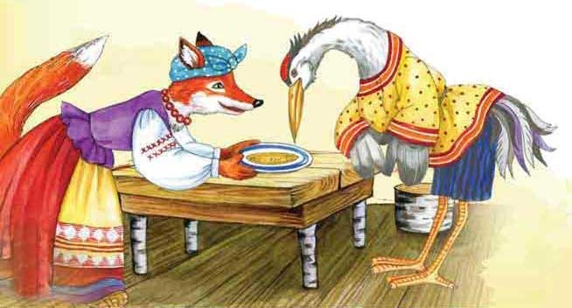

  Какую сказку мы прочитали на прошлом уроке?
  Чему учит эта сказка? Перескажите её.

Slide 8
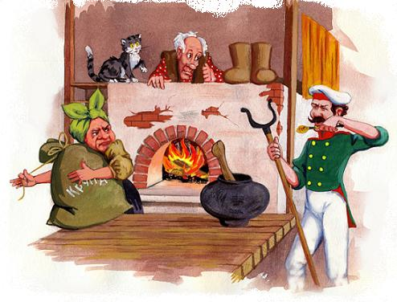
  Сегодня мы познакомимся со сказкой «Каша из топора». Найдите её в учебнике.
  Послушайте сказку.
  Эта сказка авторская или народная?
  Как вы догадались?
  Удивило ли вас название сказки? Чем?

Slide 9

  Соедините слова и их значения.
Служивый
Приезд на короткое время
Побывка
Пожадничать, пожалеть
Притомился
Помещение в доме, кладовая
Поскупиться
Сирота
Сделать еду более вкусной
Топорище
Ручка топора
Солдат
Чулан
Сдобрить
Устал

Slide 10
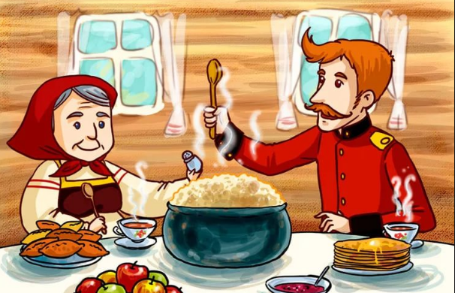
  Прочитаем сказку по ролям.

Slide 11
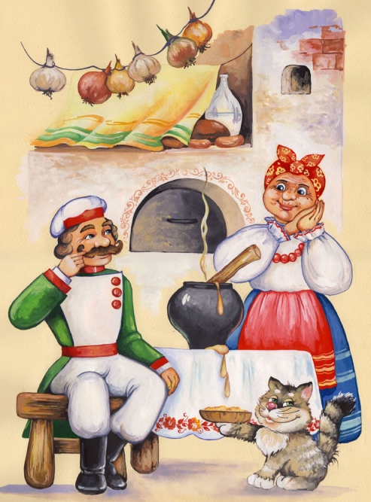

  Почему солдат ел и посмеивался?
  Что придумал солдат? Как у него получилось сварить кашу?
  Какой солдат по характеру?
  Что попросил солдат у старухи? Как старуха ответила на просьбу? Почему?
  Куда шёл солдат? Почему он постучался именно в эту избу?
  Почему солдат не стал спорить со старухой?
  Что можно сказать о старухе?

Slide 12
  Соберите пословицы и объясните их смысл.
Смётка (смекалка)
У скупого
то смекалка выручит.
дороже богатства.
Если сила не возьмёт,
больше пропадает.

Slide 13
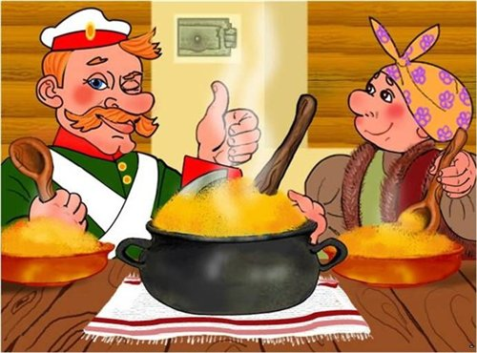
  Чему учит эта сказка?

Slide 14

  Вспомните, что мы сегодня делали на уроке.
  Что вам особенно понравилось?
  Что показалось немного трудным?
  Вспомните, что мы сегодня делали на уроке.
  Спасибо, ребята, за урок!
  До новых встреч!

Slide 15
Домашнее задание:
Уч. с. 44-46 выр. чт.

Slide 16





